Slide 1
华东师范大学计算机学院
具体数学
Concrete Mathematics
2022年4月9日星期六

Slide 2
8 Discrete Probability
离散概率

Slide 3
离散概率
概率和统计的观点，或者说随机的观点，是革命性的科学方法，在物理、天文、化学、生物和金融等领域取得了广泛的应用，带来了巨大的冲击。
从个人科学素养来说，随机方法及其观点可以带来显著的境界提升。另一方面，随机数学的合理性却是一个哲学问题……
本章讨论离散空间下的概率问题，基本上仅涉及离散求和，而非积分计算。将会较多地运用前面所学的求和等方法。

Slide 4
8.1 Definitions
概念与定义

Slide 5
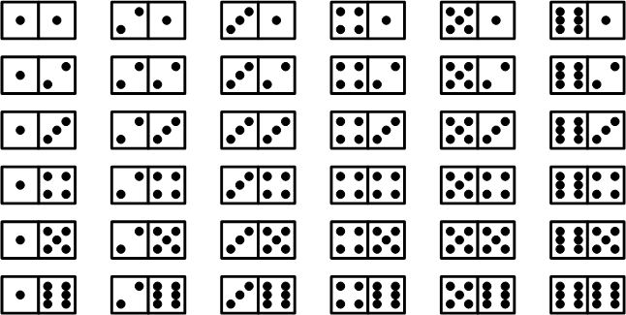
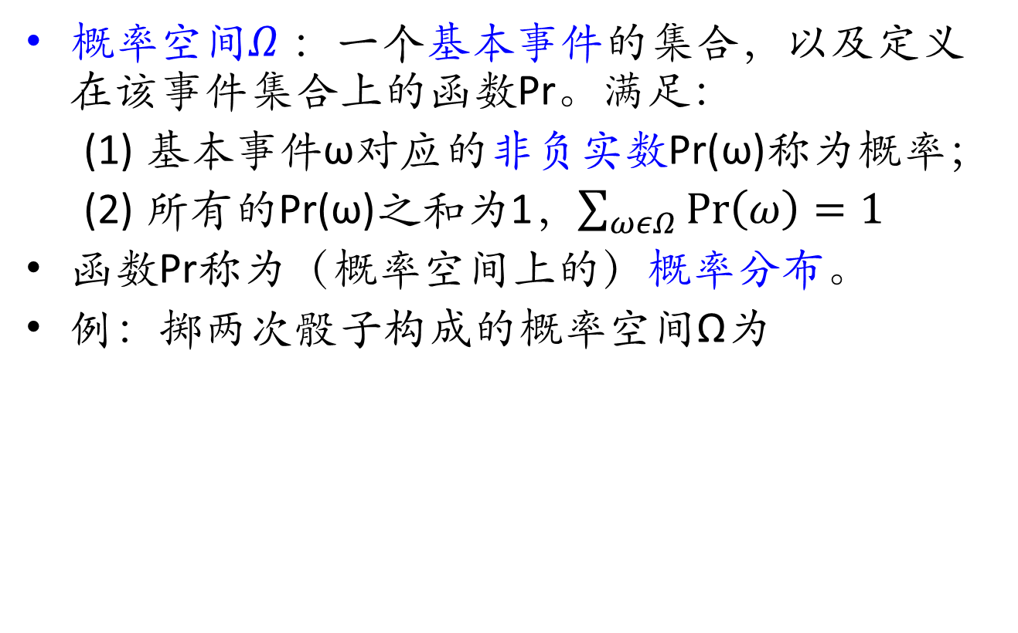
概率空间
概率空间$Ω$：一个基本事件的集合，以及定义在该事件集合上的函数Pr。满足：
  (1) 基本事件ω对应的非负实数Pr(ω)称为概率；
  (2) 所有的Pr(ω)之和为1，$\sum_{ωεΩ}{\operatorname{Pr}\left(ω\right)=1}$
函数Pr称为（概率空间上的）概率分布。
例：掷两次骰子构成的概率空间Ω为
每种结果的概率为1/36

Slide 6
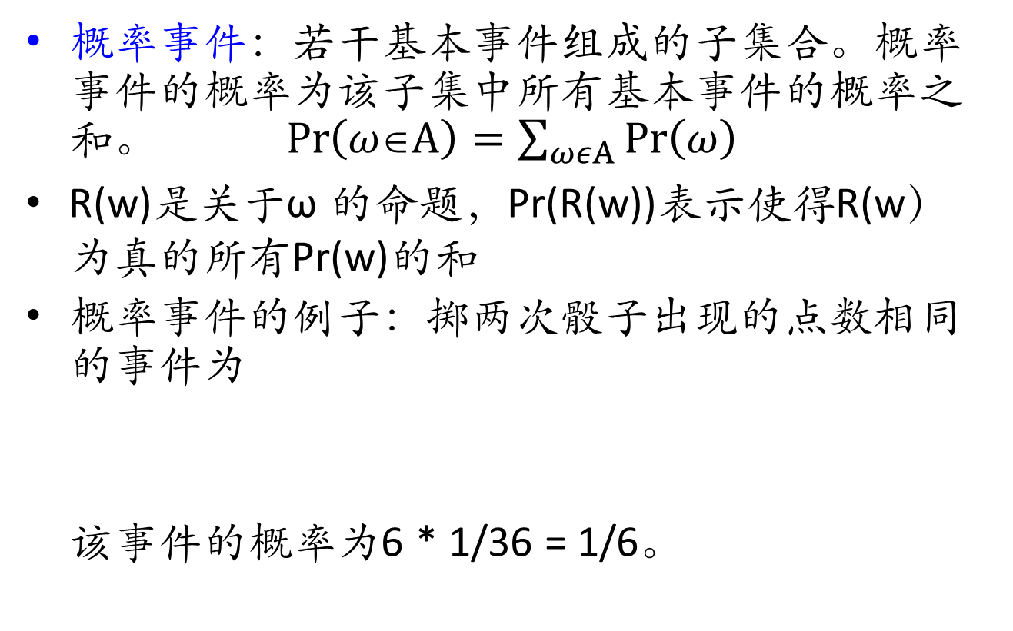
概率事件
概率事件：若干基本事件组成的子集合。概率事件的概率为该子集中所有基本事件的概率之和。$\operatorname{Pr}\left(ω∈A\right)=\sum_{ωεA}{\operatorname{Pr}\left(ω\right)}$
R(w)是关于ω 的命题，Pr(R(w))表示使得R(w） 为真的所有Pr(w)的和
概率事件的例子：掷两次骰子出现的点数相同的事件为
该事件的概率为6 * 1/36 = 1/6。

Slide 7
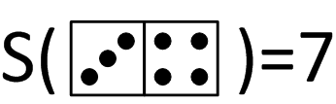

随机变量
随机变量是定义在概率空间内的基本事件上的函数。也就是说，随机变量是基本事件的某种属性的数学描述。
例：对前面的掷两次骰子的问题，定义随机变量S为两次投掷结果的和，则有
在概率空间明确的前提下，可以略去随机变量的“函数体”，仅以字母表示。S=7 vs.

Slide 8
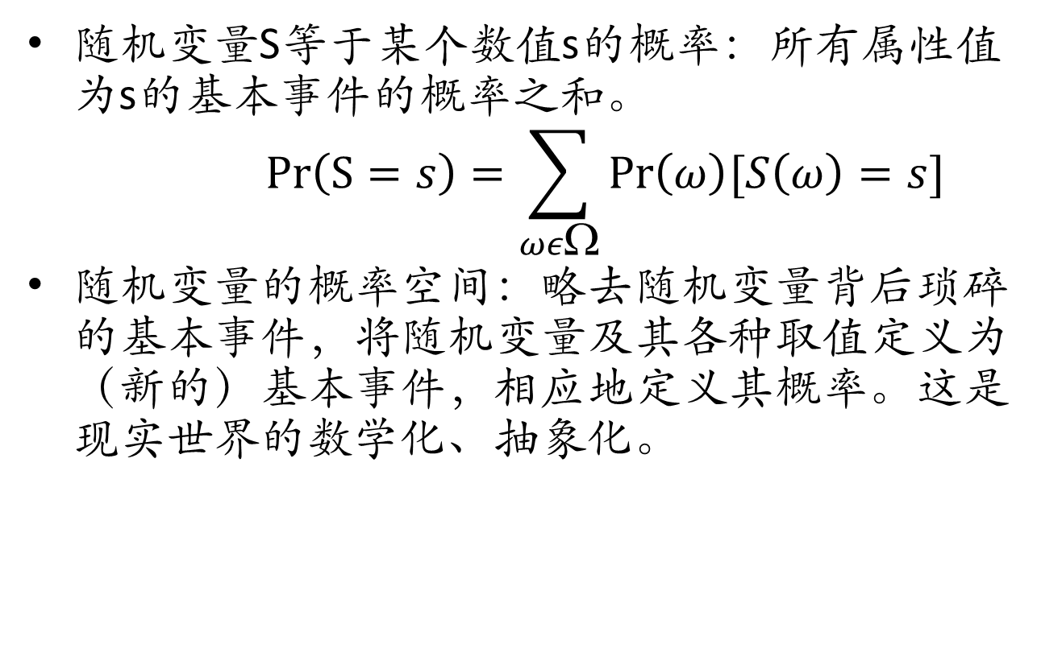
随机变量
随机变量S等于某个数值s的概率：所有属性值为s的基本事件的概率之和。
$$\operatorname{Pr}\left(S=s\right)=\sum_{ωεΩ}{\operatorname{Pr}\left(ω\right)[S\left(ω\right)=s]}$$
随机变量的概率空间：略去随机变量背后琐碎的基本事件，将随机变量及其各种取值定义为（新的）基本事件，相应地定义其概率。这是现实世界的数学化、抽象化。

Slide 9
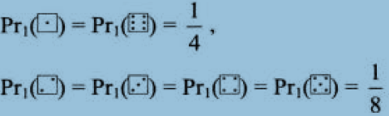
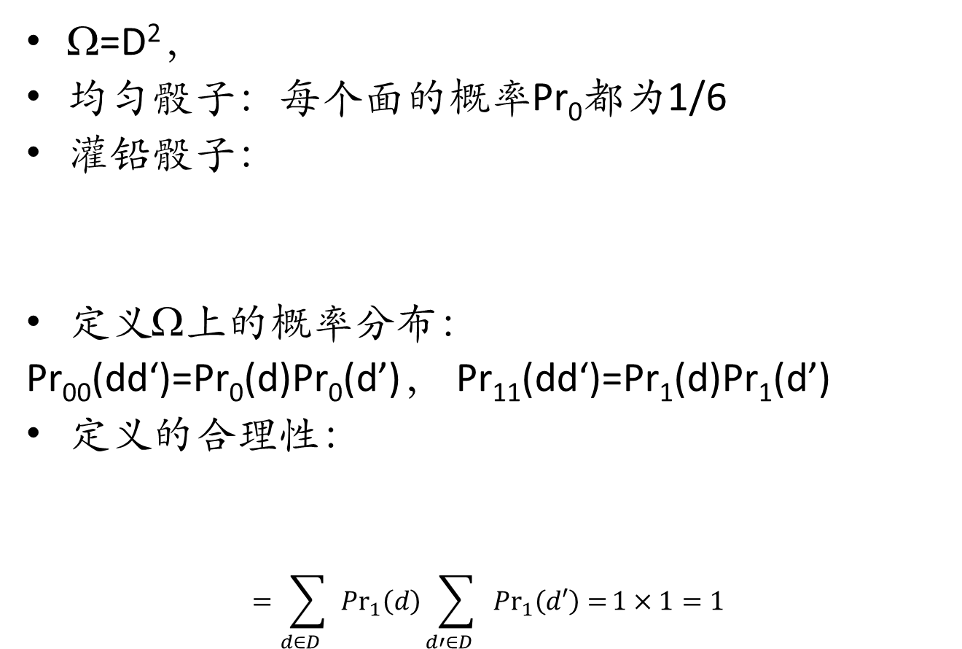
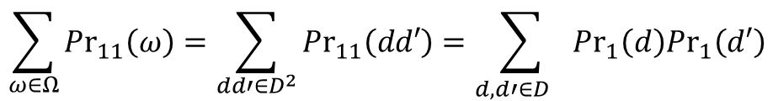
随机变量
Ω=D²，
均匀骰子：每个面的概率Pr₀都为1/6
灌铅骰子：
定义Ω上的概率分布：
Pr₀₀(dd‘)=Pr₀(d)Pr₀(d’)， Pr₁₁(dd‘)=Pr₁(d)Pr₁(d’)
定义的合理性：
$$=\sum_{d∈D^{}}{Pr_{1}\left(d\right)\sum_{d′∈D^{}}{Pr_{1}\left(d′\right)=}1×1=1}$$
$$\sum_{ω∈Ω}{Pr_{11}\left(ω\right)=\sum_{dd′∈D^{2}}{Pr_{11}\left(dd′\right)=\sum_{d,d′∈D^{}}{Pr_{1}\left(d\right)Pr_{1}\left(d′\right)}}}$$

Slide 10
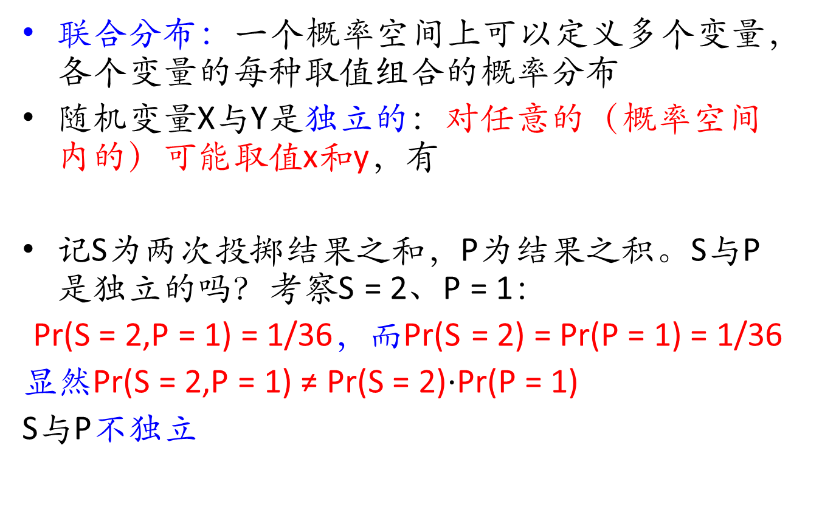
联合分布
联合分布：一个概率空间上可以定义多个变量，各个变量的每种取值组合的概率分布
随机变量X与Y是独立的：对任意的（概率空间内的）可能取值x和y，有
记S为两次投掷结果之和，P为结果之积。S与P是独立的吗？考察S = 2、P = 1：
Pr(S = 2,P = 1) = 1/36，而Pr(S = 2) = Pr(P = 1) = 1/36
显然Pr(S = 2,P = 1) ≠ Pr(S = 2)$⋅$Pr(P = 1)
S与P不独立
$$\operatorname{Pr}{(}X=x \text{and} Y=y)=\operatorname{Pr}{(}X=x)⋅\operatorname{Pr}{(}Y=y)$$

Slide 11
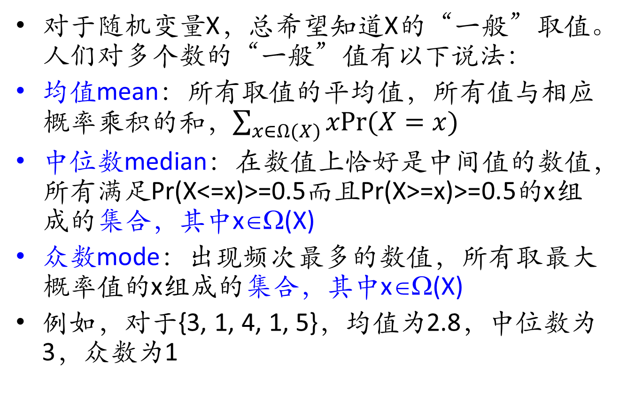
均值、中位数和众数
对于随机变量X，总希望知道X的“一般”取值。人们对多个数的“一般”值有以下说法：
均值mean：所有取值的平均值，所有值与相应概率乘积的和，$\sum_{x∈Ω(X)}{\operatorname{xPr}{(X=x})}$
中位数median：在数值上恰好是中间值的数值，所有满足Pr(X<=x)>=0.5而且Pr(X>=x)>=0.5的x组成的集合，其中x∈Ω(X)
众数mode：出现频次最多的数值，所有取最大概率值的x组成的集合，其中x∈Ω(X)
例如，对于{3, 1, 4, 1, 5}，均值为2.8，中位数为3，众数为1

Slide 12
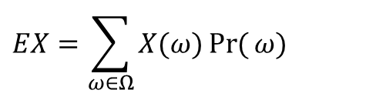
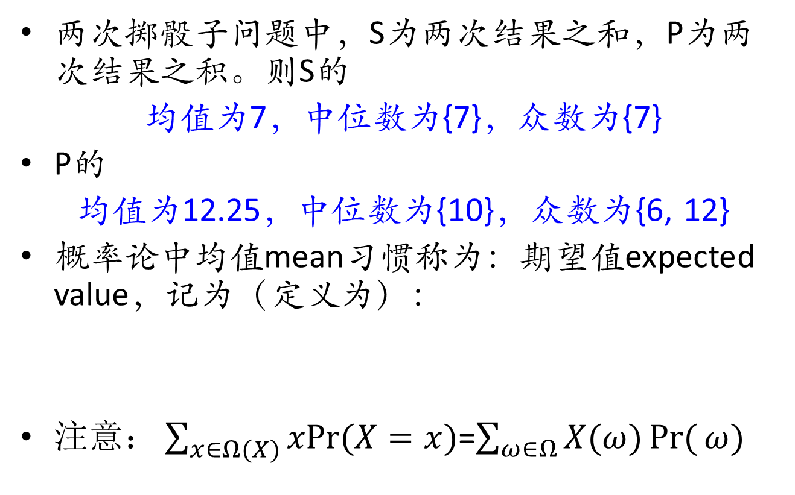
均值、中位数和众数
两次掷骰子问题中，S为两次结果之和，P为两次结果之积。则S的
均值为7，中位数为{7}，众数为{7}
P的
均值为12.25，中位数为{10}，众数为{6, 12}
概率论中均值mean习惯称为：期望值expected value，记为（定义为）：
注意$：\sum_{x∈Ω(X)}{\operatorname{xPr}{(X=x})}$=$\sum_{ω∈Ω}{X(ω)\operatorname{Pr}{(}ω)}$
$$EX=\sum_{ω∈Ω}{X(ω)\operatorname{Pr}{(}ω)}$$

Slide 13
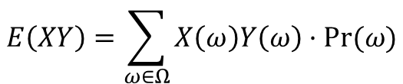

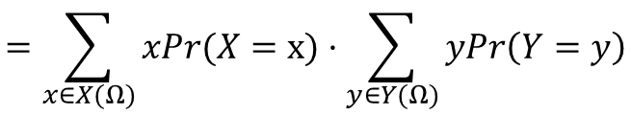
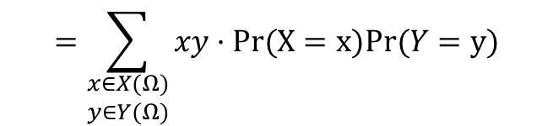
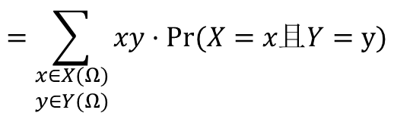
均值的几个法则
几个法则：（ X 和Y在同一个概率空间上）
（1）$E(X+Y)=\sum_{ω∈Ω}{(X\left(ω\right)+Y\left(ω\right))\operatorname{Pr}{(}ω)}$=$EX+EY$
（2）$E($αX)＝ αEX， α任意是常数
（3）若随机变量X、Y独立，则E(XY) = EX · EY
$$E\left(XY\right)=\sum_{ω∈Ω}{X\left(ω\right)Y\left(ω\right)·Pr⁡(ω)}$$
$$=\sum_{\begin{aligned}x∈X(Ω) \\ y∈Y(Ω)\end{aligned}}{xy·Pr⁡(X=x且Y=y)}$$
$$=\sum_{\begin{aligned}x∈X(Ω) \\ y∈Y(Ω)\end{aligned}}{xy·Pr(X=x)Pr⁡(Y=y)}$$
$$=\sum_{\begin{aligned}x∈X(Ω) \\ \end{aligned}}{xPr(X=x)·\sum_{\begin{aligned}y∈Y(Ω) \\ \end{aligned}}{yPr\left(Y=y\right)}}$$
$$=(EX)(EY)$$

Slide 14
8.2 Mean and Variance
均值与方差

Slide 15
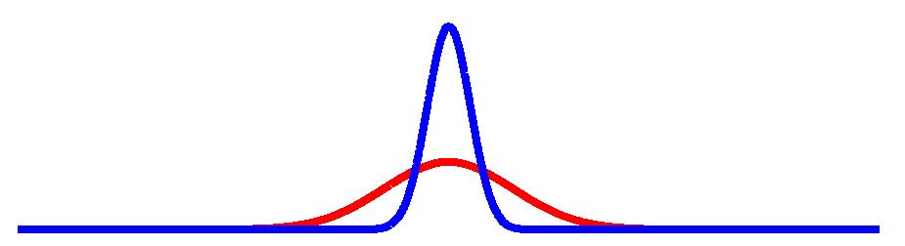

方差
方差variance定义为
方差又称离差，即随机变量远离均值的差。直观上看，方差描述了随机变量分布的“展开程度”。
$$VX=E\left({\left(X−EX\right)}^{2}\right)$$

Slide 16
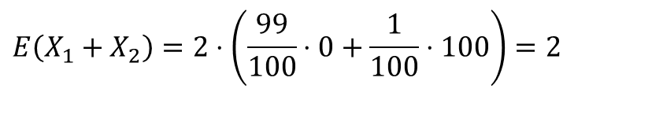
彩票方案
彩票公司每周卖掉100张彩票，其中1张可以赢得100百万（1亿）美元，而另外99张彩票什么也得不到。
现在有两次免费得到彩票的机会，一种方案是在同一次抽奖中同时抽两张，另一种是在两次抽奖中各抽一张。哪一种赢面更大？
记X₁、X₂分别为两张彩票的收益值。首先来看两种方案的期望收益，不难看到，均为
$$E\left(X_{1}+X_{2}\right)=2⋅\left(\frac{99}{100}⋅0+\frac{1}{100}⋅100\right)=2$$

Slide 17
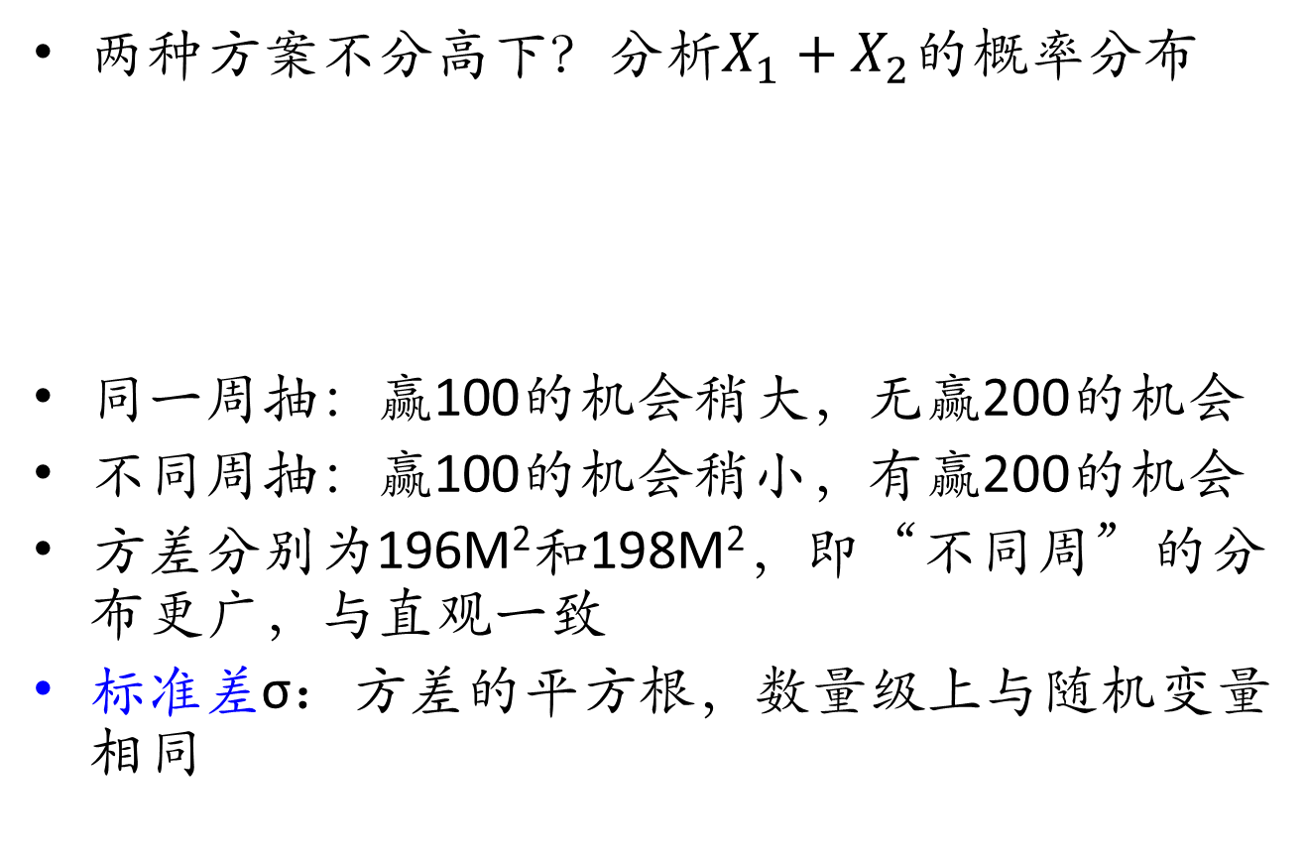
彩票方案
两种方案不分高下？$\text{分析}X_{1}+X_{2}$的概率分布
同一周抽：赢100的机会稍大，无赢200的机会
不同周抽：赢100的机会稍小，有赢200的机会
方差分别为196M²和198M²，即“不同周”的分布更广，与直观一致
标准差σ：方差的平方根，数量级上与随机变量相同
 | 收益（以百万为单位）
 | 0 | 100 | 200
同一周抽 | .9800 | .0200
不同周抽 | .9801 | .0198 | .0001

Slide 18


方差的计算
在概率论中已经知道
当X、Y独立的时候，有
我们都知道方差是概率论中的重要概念，能够直接地反映随机变量的取值的发散程度。那么除此以外，计算方差的主要目的是什么呢？
OK，这需要从切比雪夫不等式（ Chebyshev’s Inequality ）说起。
$$VX=EX^{2}−{\left(EX\right)}^{2}$$
$$V\left(X+Y\right)=VX+VY$$

Slide 19



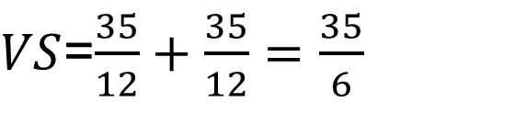
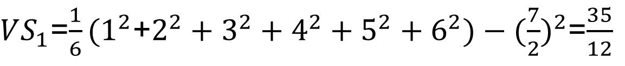
方差的计算
双掷均匀骰子点数之和S=S₁+S₂，S₁和S₂是掷一次骰子的点数， S₁和S₂独立
对于灌铅骰子
$VS_{1}$=$\frac{1}{6}(1^{2}$+$2^{2}+3^{2}+4^{2}+5^{2}+6^{2})−{(\frac{7}{2})}^{2}$=$\frac{35}{12}$
$VS$=$\frac{35}{12}+\frac{35}{12}=\frac{35}{6}$
$$VX=EX^{2}−{\left(EX\right)}^{2}$$
$$V\left(X+Y\right)=VX+VY$$
$VS_{1}$=$\frac{1}{8}(2∗1^{2}$+$2^{2}+3^{2}+4^{2}+5^{2}+2∗6^{2})−{(\frac{7}{2})}^{2}$=$\frac{45}{12}$
$$VS=\frac{45}{6}=7.5$$

Slide 20
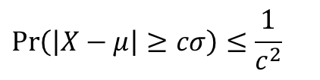
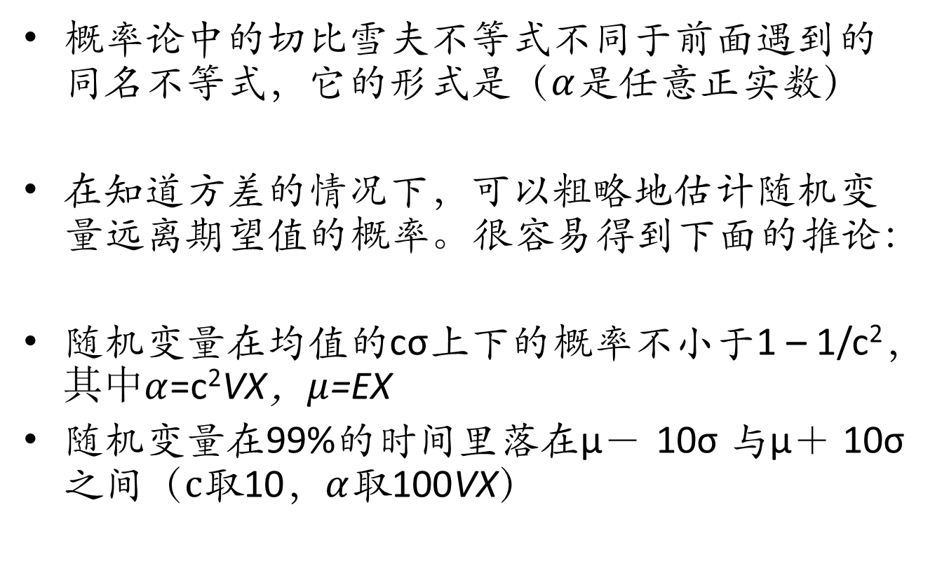

方差的作用
概率论中的切比雪夫不等式不同于前面遇到的同名不等式，它的形式是（$α$是任意正实数）
在知道方差的情况下，可以粗略地估计随机变量远离期望值的概率。很容易得到下面的推论：
随机变量在均值的cσ上下的概率不小于1 – 1/c²，$其中α$=c²VX，$μ$=EX
随机变量在99%的时间里落在μ－ 10σ 与μ＋ 10σ 之间（$c$取10，$α$取100VX）
Pr$\left({\left(X−EX\right)}^{2}≥α\right)≤\frac{VX}{α}$
$$\operatorname{Pr}\left(\left|X−μ\right|≥cσ\right)≤\frac{1}{c^{2}}$$

Slide 21
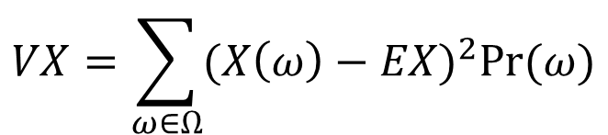
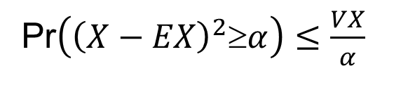
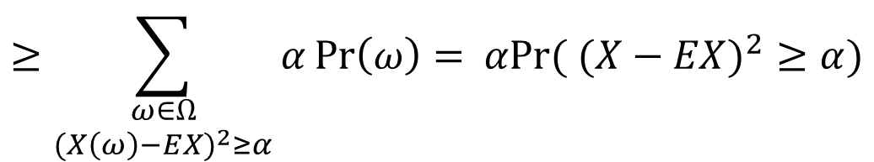
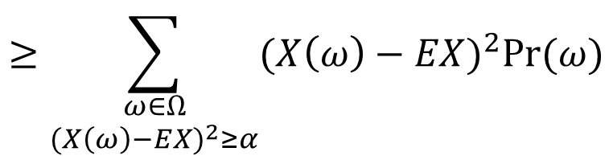
切比雪夫不等式的证明
Pr$\left({\left(X−EX\right)}^{2}≥α\right)≤\frac{VX}{α}$
$$VX=\sum_{ω∈Ω}{{(X\left(ω\right)−EX)}^{2}Pr⁡(ω)}$$
$$≥\sum_{\begin{aligned}ω∈Ω \\ {(X\left(ω\right)−EX)}^{2}≥α\end{aligned}}{{(X\left(ω\right)−EX)}^{2}Pr⁡(ω)}$$
$$≥\sum_{\begin{aligned}ω∈Ω \\ {(X\left(ω\right)−EX)}^{2}≥α\end{aligned}}{{α\operatorname{Pr}\left(ω\right)=⁡αPr⁡( (X−EX)}^{2}≥α)}$$

Slide 22
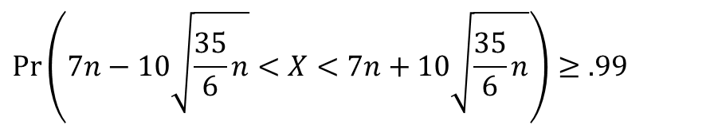

方差的例子：n次双掷骰子
考虑双掷均匀骰子问题，双掷骰子n次，在n很大的时候，掷出的点数之和基本上总是在7n左右。为什么呢？
分析：n次双掷骰子的方差为35n/6，标准差为
根据切比雪夫不等式，可以得到
$$\sqrt{\frac{35}{6}n}$$
$$\operatorname{Pr}\left(7n−10\sqrt{\frac{35}{6}n}<X<7n+10\sqrt{\frac{35}{6}n}\right)≥.99$$
n很大时，相比7n很小

Slide 23
方差的例子：足球胜利问题
一支足球队的n个球迷在一起看球，球队胜利以后，大家一起往上扔帽子。假设落下来之后，每顶帽子恰好戴在一个球迷头上，而且每种落法的几率是相等的。
下面用均值和方差的概念来分析一下。显然，每种落法可以表示为{1, 2, …, n}的1个（帽子）排列（置换）。概率空间Π由n!个不同的排列构成，对任意π∈Π，Pr(π)=1/n!。
随机变量F_{n}(π)=π的不动点个数
正确落下的帽子个数
随机变量F_{n, k}(π)=[π 的位置k 是一个不动点]

Slide 24
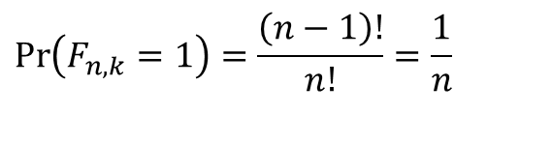
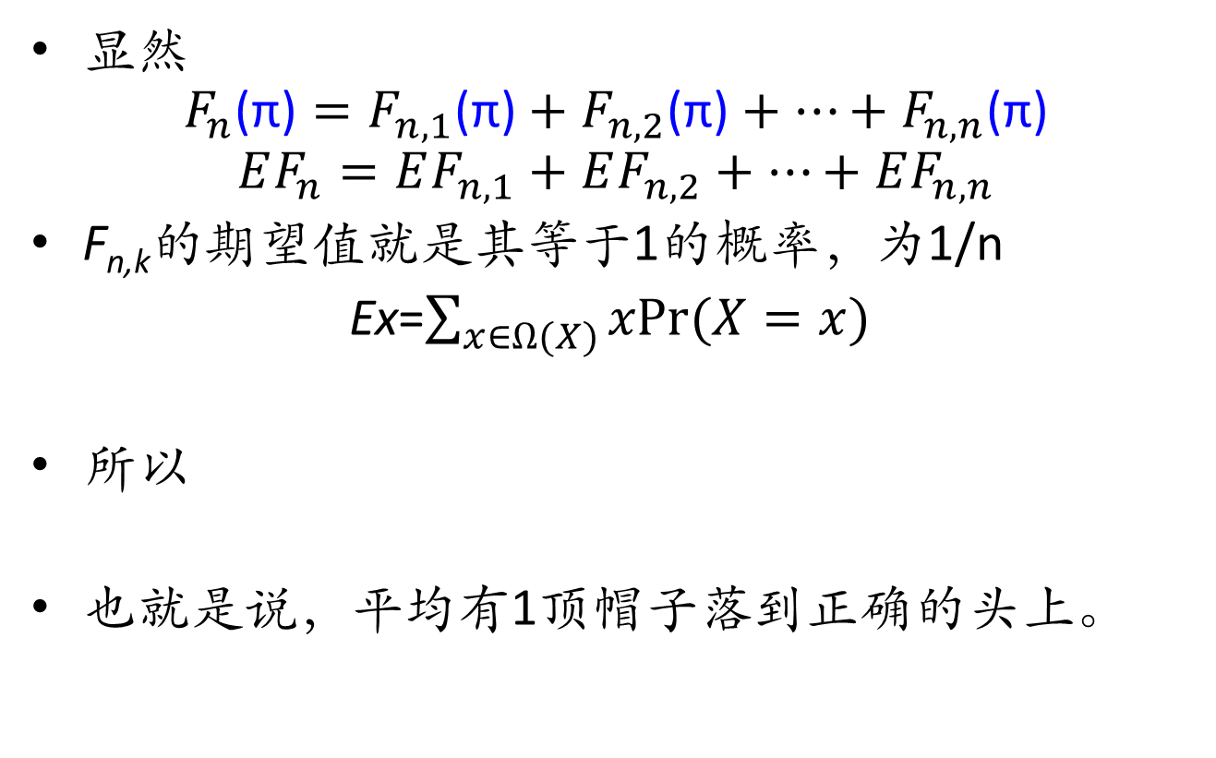
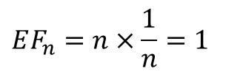
方差的例子：足球胜利问题
显然
$$F_{n}\text{(}\text{π}\text{)}=F_{n,1}\text{(}\text{π}\text{)}+F_{n,2}\text{(}\text{π}\text{)}+⋯+F_{n,n}\text{(}\text{π}\text{)}$$
$$EF_{n}=EF_{n,1}+EF_{n,2}+⋯+EF_{n,n}$$
F_{n,k}的期望值就是其等于1的概率，为1/n
Ex=$\sum_{x∈Ω(X)}{\operatorname{xPr}{(X=x})}$
所以
也就是说，平均有1顶帽子落到正确的头上。
$$\operatorname{Pr}\left(F_{n,k}=1\right)=\frac{\left(n−1\right)!}{n!}=\frac{1}{n}$$
$$EF_{n}=n×\frac{1}{n}=1$$

Slide 25

方差的例子：足球胜利问题
那么F_{n}的标准差是什么呢？情况稍微复杂一些，因为F_{n,k}之间不是独立的。所以下面将它展开来分析
$$E\left(F_{n}^{2}\right)=E\left({\left(F_{n,1}+F_{n,2}+⋯+F_{n,n}\right)}^{2}\right) \\ =E\left(\sum_{j=1}^{n}{\sum_{k=1}^{n}{F_{n,j}⋅F_{n,k}}}\right) \\ =\sum_{j=1}^{n}{\sum_{k=1}^{n}{E\left(F_{n,j}⋅F_{n,k}\right)}} \\ =\sum_{1≤k≤n}{E\left(F_{n,k}^{2}\right)}+2\sum_{1≤i<k≤n}{E\left(F_{n,j}⋅F_{n,k}\right)}$$

Slide 26
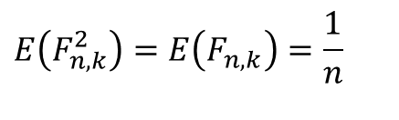


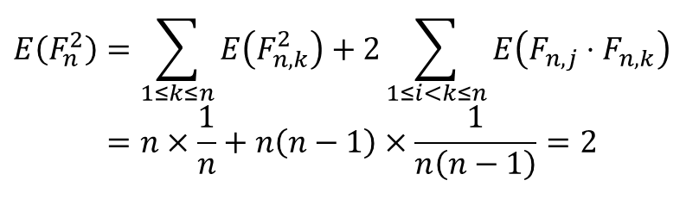
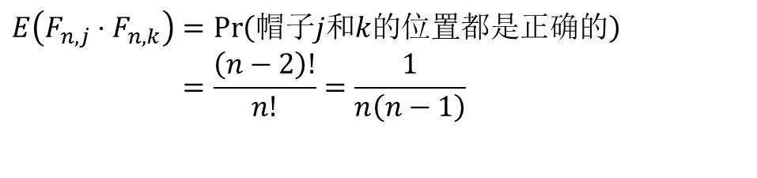
方差的例子：足球胜利问题
由于F_{n,k}的值不是0就是1，因此有
所以
对于后一项
因此得到
从而F_{n}的方差为
$$F_{n,k}=F_{n,k}^{2}$$
$$E\left(F_{n,k}^{2}\right)=E\left(F_{n,k}\right)=\frac{1}{n}$$
$$E\left(F_{n,j}⋅F_{n,k}\right)=\operatorname{Pr}\left(帽子j和k的位置都是正确的\right) \\ =\frac{\left(n−2\right)!}{n!}=\frac{1}{n\left(n−1\right)}$$
$$E\left(F_{n}^{2}\right)=\sum_{1≤k≤n}{E\left(F_{n,k}^{2}\right)}+2\sum_{1≤i<k≤n}{E\left(F_{n,j}⋅F_{n,k}\right)} \\ =n×\frac{1}{n}+n\left(n−1\right)×\frac{1}{n\left(n−1\right)}=2$$
$$VF_{n}=E\left(F_{n}^{2}\right)−{\left(EF_{n}\right)}^{2}=2−1=1$$

Slide 27
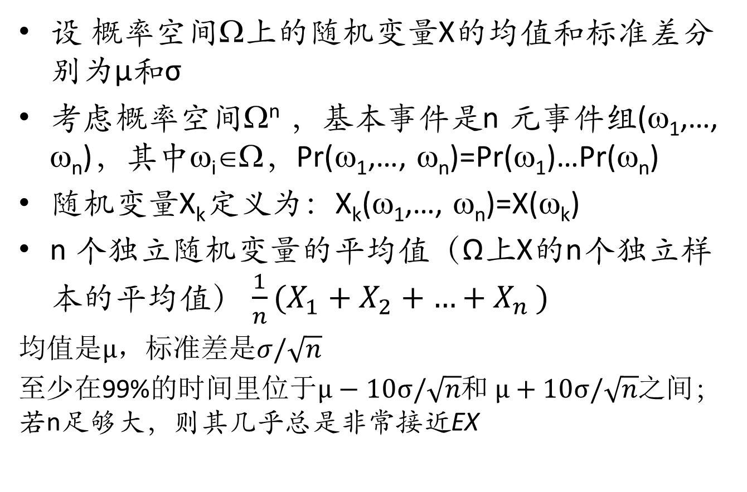
n 个独立样本的平均值
设 概率空间Ω上的随机变量X的均值和标准差分别为μ和σ
考虑概率空间Ω^{n} ，基本事件是n 元事件组(ω₁,…, ω_{n})，其中ω_{i}∈Ω，Pr(ω₁,…, ω_{n})=Pr(ω₁)…Pr(ω_{n})
随机变量X_{k}定义为：X_{k}(ω₁,…, ω_{n})=X(ω_{k})
n 个独立随机变量的平均值（Ω上X的n个独立样本的平均值） ${\frac{1}{n}(X}_{1}+X_{2}+{…+X}_{n})$
均值是$μ$，标准差是$σ/\sqrt{n}$
至少在99%的时间里位于$μ−10σ/\sqrt{n}$和 $μ+10σ/\sqrt{n}$之间；若n足够大，则其几乎总是非常接近EX

Slide 28
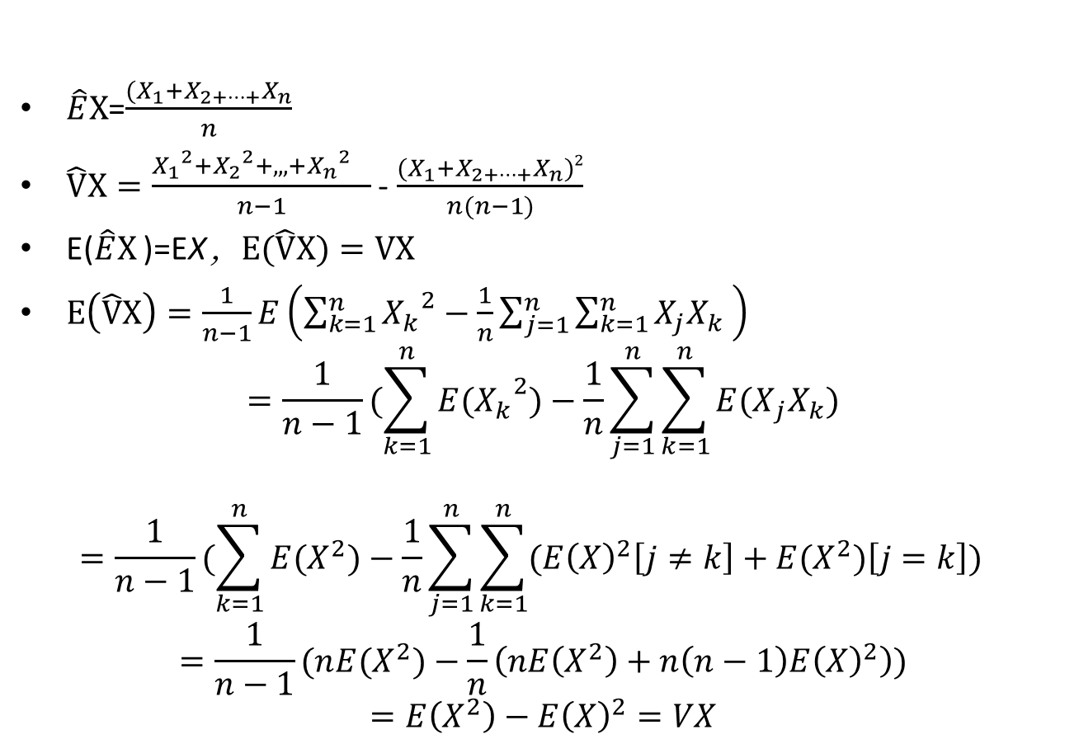
均值和方差的估计
$\hat{E}X$=$\frac{{(X}_{1}+X_{2+…+}X_{n}}{n}$
$\hat{V}X=\frac{{X_{1}}^{2}+{{X_{2}}^{2}+,,,+{X_{n}}^{2}}_{}}{n−1}$ - $\frac{{(X}_{1}+X_{2+…+}X_{n})2}{n(n−1)}$
E($\hat{E}X$ )=EX，$E(\hat{V}X)=VX$
$E\left(\hat{V}X\right)=\frac{1}{n−1}E\left(\sum_{k=1}^{n}{{X_{k}}^{2}−\frac{1}{n}}\sum_{j=1}^{n}{\sum_{k=1}^{n}{X_{j}X_{k}}} \right)$
$$=\frac{1}{n−1}(\sum_{k=1}^{n}{{{E(X}_{k}}^{2})−\frac{1}{n}}\sum_{j=1}^{n}{\sum_{k=1}^{n}{{E(X}_{j}X_{k})}}$$
$$=\frac{1}{n−1}(\sum_{k=1}^{n}{{E(X}^{2})−\frac{1}{n}}\sum_{j=1}^{n}{\sum_{k=1}^{n}{{(E{\left(X\right)}^{2}\left[j≠k\right]+E{(X}^{2})\left[j=k\right])}_{}}}$$
$$=\frac{1}{n−1}(n{E(X}^{2})−\frac{1}{n}\left(nE\left(X^{2}\right)+n\left(n−1\right){E\left(X\right)}^{2}\right))$$
$$=E\left(X^{2}\right)−{E\left(X\right)}^{2}=VX$$

Slide 29
作业
P357：2, 3, 25

